Slide 1
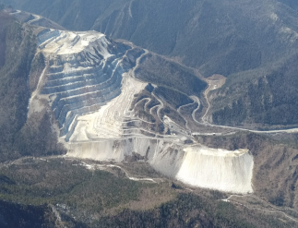
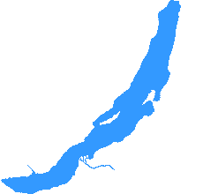

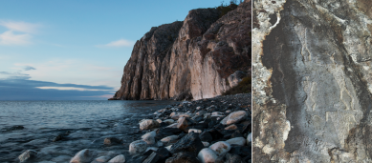
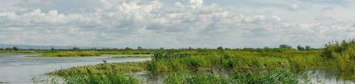
Эколого-экономические проблемы озера Байкал
Д.т.н. Зоркальцев В. И., д.ф.-м.н. Калихман А. Д., д.г.н. Калихман Т. П.
Лимнологический институт СО РАН,
ФГБУ Заповедное Прибайкалье,
Институт географии СО РАН,

Slide 2
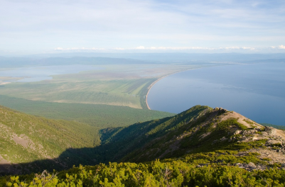
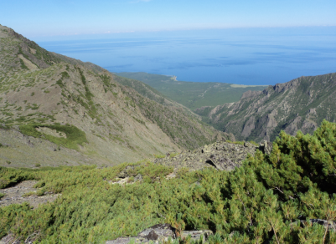
Немного о Байкале
Широта Москвы и Лондона.
Длина береговой линии около 2 тыс. км.
Площадь 31,5 тыс. кв. км., что больше площади Бельгии (30 тыс. кв. км.), Албании (24 тыс. кв. км.), Израиля (14–22тыс. кв. км.).
Если население всей Земли погрузить в Байкал, его уровень повысится лишь на 1,2 см.
Река Ангара ежегодно выносит около 60 км. куб. чистейшей воды из Байкала (1/400 часть его запасов), что составляет 25 литров воды ежедневно на каждого жителя планеты.
В Байкал впадает около 300 рек и ручьев, 50% притока дает река Селенга, 25% – реки Баргузин и Верхняя Ангара.

Slide 3
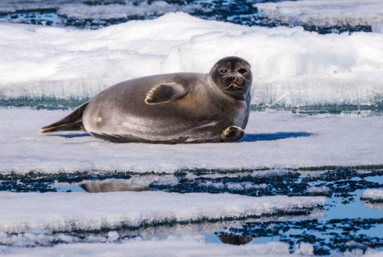
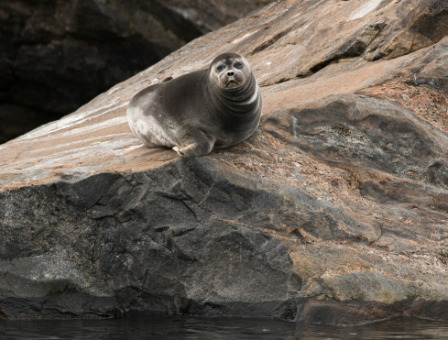
Некоторые известные эколого -экономические проблемы
1. Заготовка леса на побережье озера и сплав по Байкалу в 60-70 гг.. Ошибки в оценках запасов и затрат.
2. Байкальский и Селенгинский комбинаты с 60-х гг.. Не только экологическая, но и экономическая неразумность.
3. Колебания приточности и уровня Байкала.
4. Изменения численности отдельных видов организмов: нерпа, баклан, омуль, губка, малозира, спирогира.

Slide 4
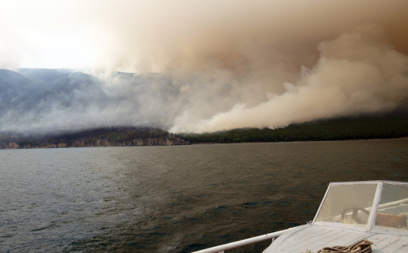
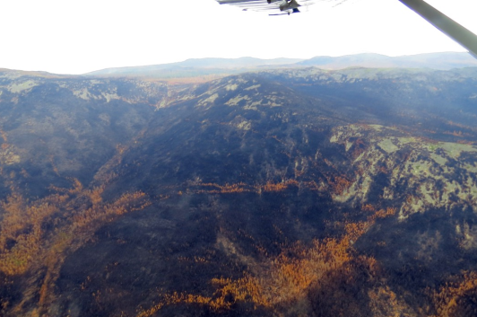
Некоторые эколого-экономические проблемы
5. Выбросы предприятий и населенных пунктов на реках впадающих в Байкал. 6. Изменения качества воды рядом с поселками на Байкале.
7. Заболевания, вырубки и пожары леса.
8. Угрозы от строительства ГЭС на Селенге и водоводов от притоков Селенги на юго-запад Монголии и северо-запад Китая.

Slide 5
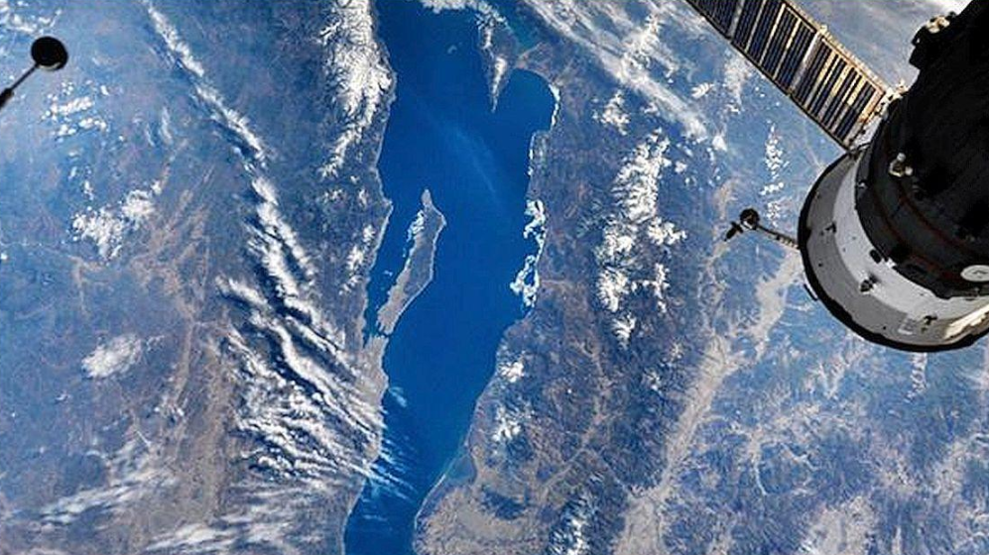
Озеро Байкал – объект всемирного природного
наследия, составляет 15% поверхностных
пресных вод Земли без учета ледников

Slide 6
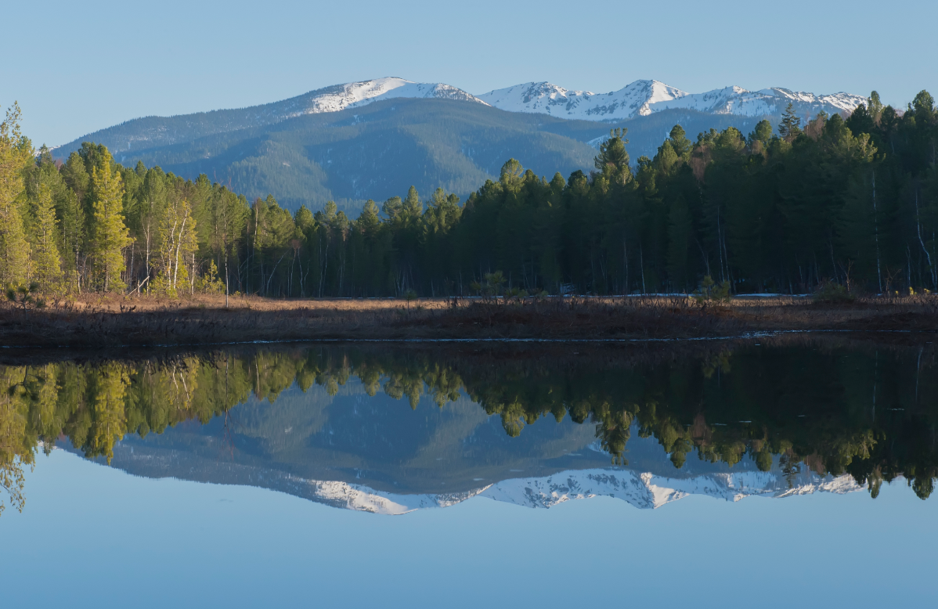
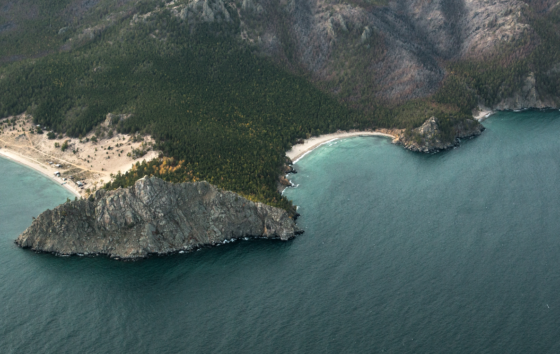
4 критерия объекта всемирного природного наследия –
Байкал соответствует всем четырем
Первый критерий
Первому критерию включения озера Байкал в список наследия, а именно: «представляет уникальное природное явление или территорию исключительной природной красоты и эстетического значения», в полной мере соответствуют природные территории национальных парков, наиболее доступных для посещения, и ограниченно заповедников.
В пределах объекта всемирного наследия или ЦЭЗ БПТ располагаются особо охраняемые природные территории: заповедники, национальные парки, заказники, 42,18% всей ее наземной площади. На них решается основная задача, связанная с охраной, поддержанием и восстановлением природы озера Байкал и его окружения.

Slide 7
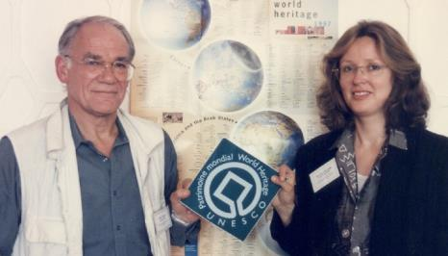
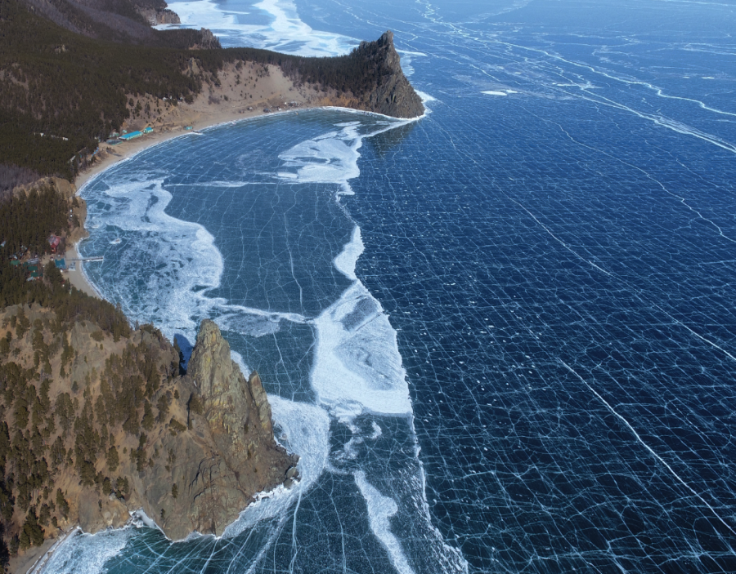
Имеющиеся достижения
Разработка государственных программ сохранения и Байкала и развития БПТ.
2. Присвоение статуса участка всемирного наследия, большое общественное внимание.
3. Научной Совет СО РАН по Байкалу.
4. Создание учебников и учебных курсов «Байкаловедение».
5. Развитие исследований Байкала.
6. Создание Байкальской природоохранной прокуратуры.

Slide 8
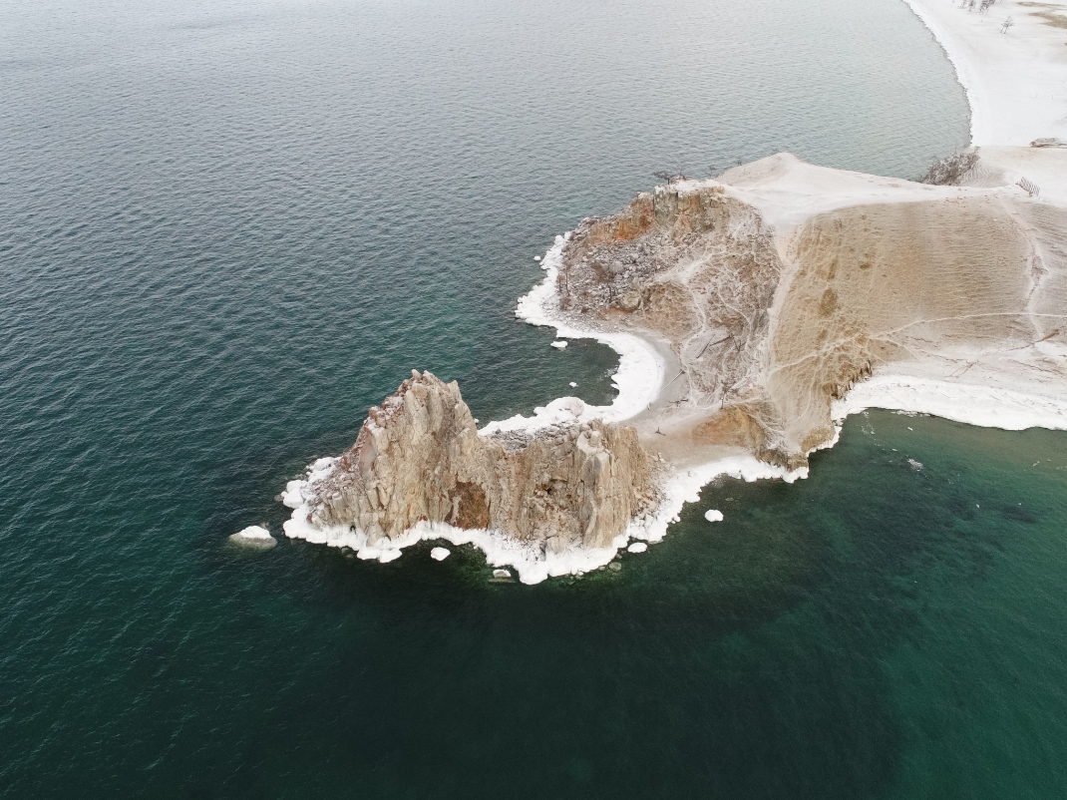
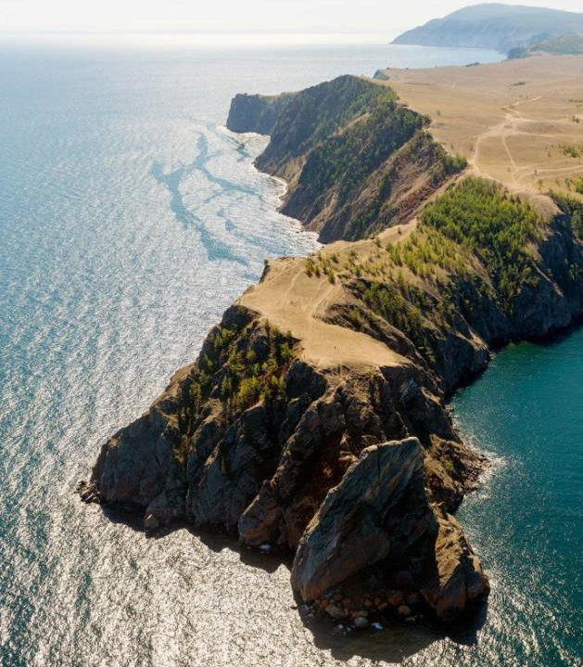
Второй критерий включения озера Байкал в список свидетельствует о том, что там присутствуют «следы древней жизни, значимые геологические процессы, которые продолжают происходить в развитии форм земной поверхности, существенные геоморфологические или физико-географические особенности рельефа».
Второй критерий
Огромная масса пресной воды озера занимает впадину в земной поверхности, или тектонический провал, появившийся в верхней части земной коры. Байкальская впадина представляет геологическое образование, называемое континентальным рифтом.

Slide 9
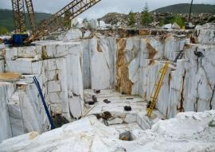
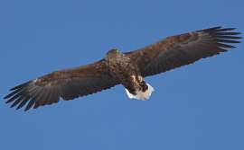
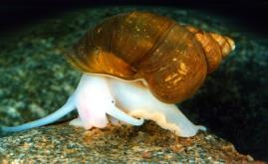
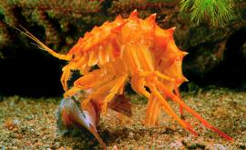
Имеющиеся организационные недостатки
1.Нескоординированность действий региональных властей РФ (Иркутская обл., Республика Бурятия, Забайкальский край).
«Разрыв» Байкальской природной территории (БПТ) на Сибирский (Иркутская обл.) и Дальневосточный (Бурятия, Забайкалье) округа.
2. Взаимодействие с Монголией, даже не включена в БПТ, хотя на этой территории 40% водосбора крупнейшего (50%) притока Байкала (Селенги).
3. Экономическая незаинтересованность регионов РФ и Монголии в координации в т.ч. по использованию каскада Ангарских ГЭС.
4. Ведомственная разобщенность.

Slide 10
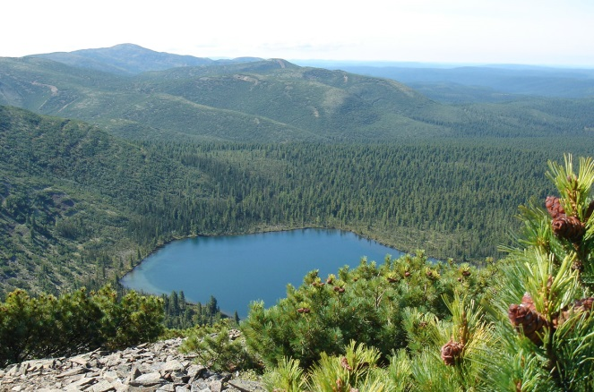
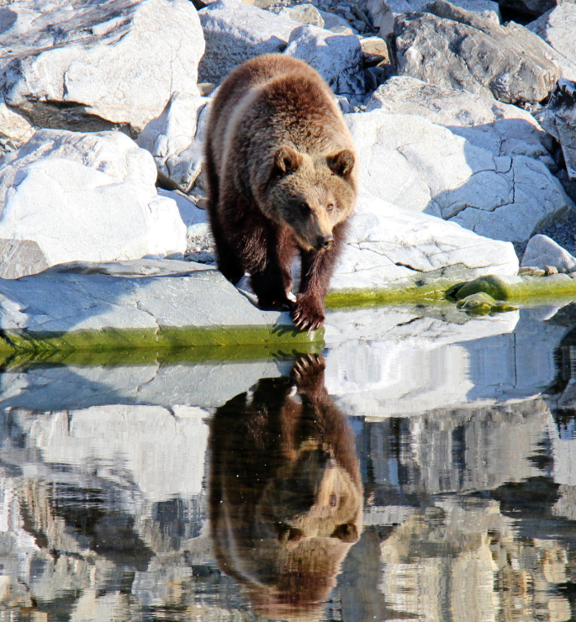
Третий критерий, когда объект «представляет собой выдающиеся примеры важных, протекающих и в настоящее время экологических и биологических процессов, происходящих в эволюции и развитии наземных, пресноводных, прибрежных и морских экосистем и сообществ растений и животных».
Третий критерий
Огромная масса пресной воды озера занимает впадину в земной поверхности, или тектонический провал, появившийся в верхней части земной коры. Байкальская впадина представляет геологическое образование, называемое континентальным рифтом.

Slide 11
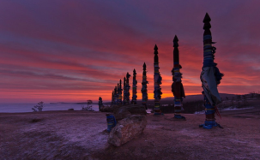
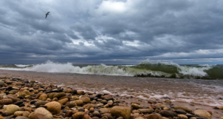
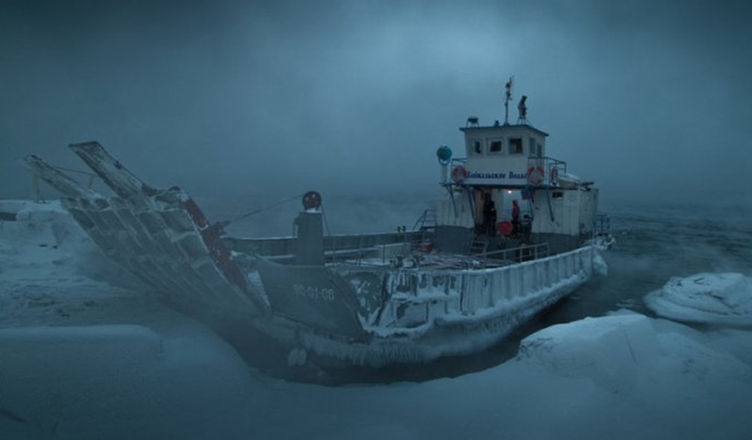
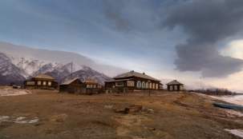
Имеющиеся организационные недостатки
5. Принятие решений носит характер «кавалерийских атак», без учета уже принятых решений, механизмов контроля и т.д.
6. Усложнена жизнь местного населения из-за принятых запретительных решений. Неразумные и плохо продуманные ограничения, сосуществование на одной территории «контролирующих» и «нарушающих» приводит к коррупции, безнаказанности и падению авторитета органов власти.
7. Не исследуются многие составляющие в функционировании байкальской экосистемы.
8. Научные исследования Байкала имеют нескоординированный часто «имитационный» характер.
9. Нет системы природного и социального мониторинга.

Slide 12
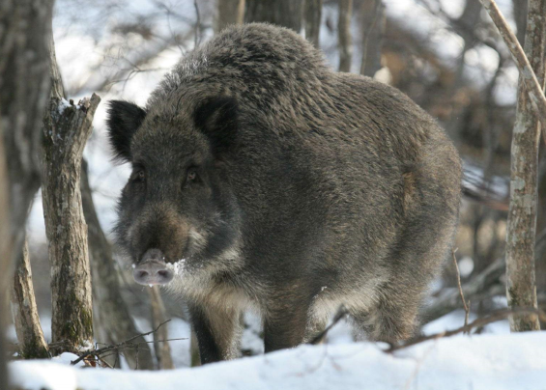
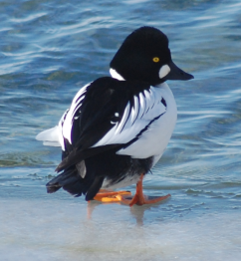
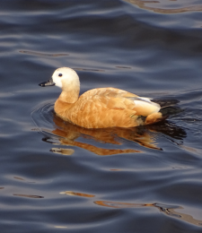
Первое предложение по решению эколого-экономических проблем
Необходимо создание надотраслевого, межтерриториального органа управления (организации, планирования и контроля) Байкальской природной территорией наделенного особыми полномочиями, правами и особой ответственностью, с широкой публичностью в деятельности, со своими серьезными финансовыми возможностями.

Slide 13
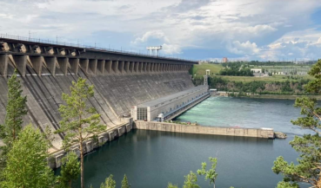
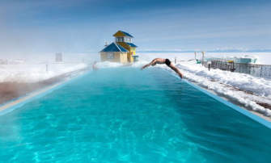
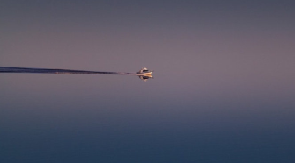
Источники финансирования
Байкал сам себя вполне финансирует – на нем зарабатывается денег гораздо больше,
чем необходимо для решения его проблем.
1. Рентные доходы каскада ангарских ГЭС с вод Байкал оцениваются в 2.5 млрд долларов в год (всего с учетом боковых притоков Ангары - 3.5).
2. Сборы с посещающих туристов на экологические цели – могло быть 3 млрд. рублей в год.
3. Розлив байкальской воды – могло быть не менее 1 млрд. рублей в год (вместо запрета на продажу байкальской питьевой воды в Китай и др. страны ввести плату за объем разливаемой воды).

Slide 14
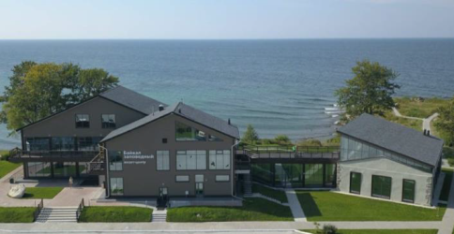
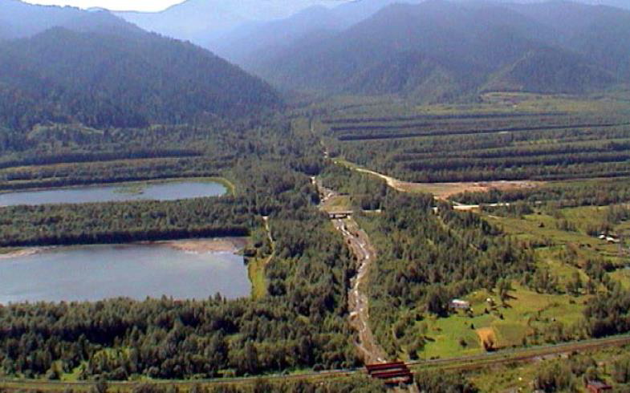
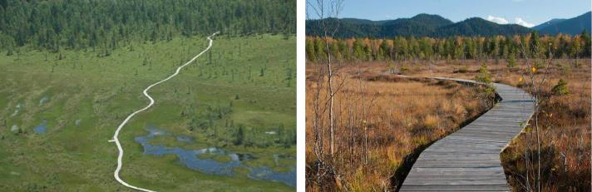
Источники финансирования
4. За посещение заповедных мест (плата в целях в т.ч. ограничения числа посещающих), спортивная платная рыбалка, охота.
5. Сборы с предприятий на берегу Байкала и в акватории.
6. Налоги (часть их) с турбаз, баз отдыха, лечебниц, борьба с распространением нелегального бизнеса на туризме и отдыхе

Slide 15
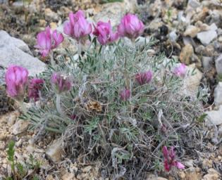
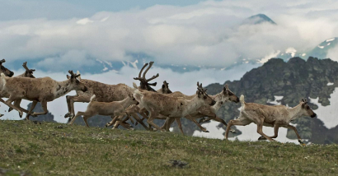
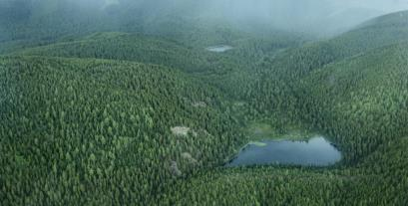
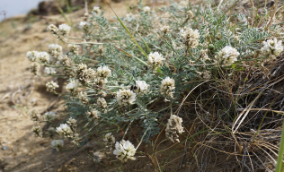
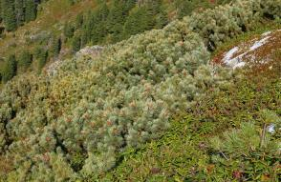
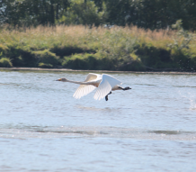
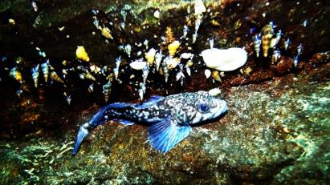
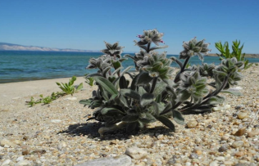
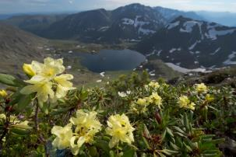
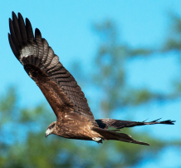
Биологическое разнообразие Байкала огромно – более 3500 видов, подвидов и разновидностей животных и растений

Slide 16
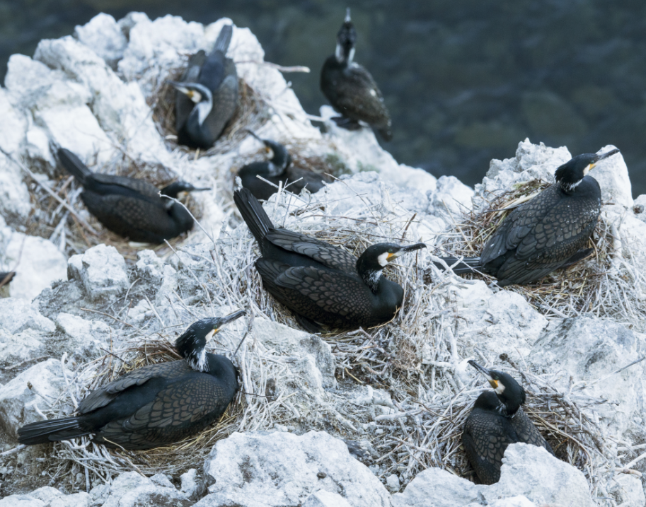
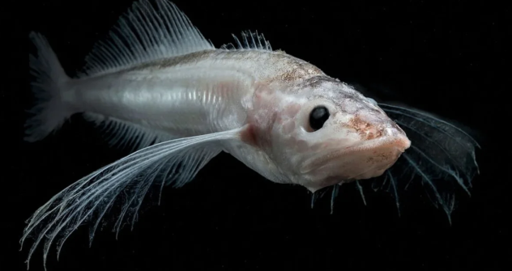
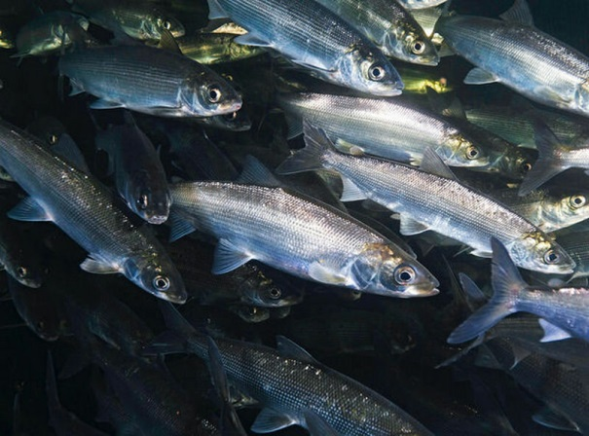
Четвертый критерий, согласно которому Байкал «включает природные ареалы наибольшей важности и значения с точки зрения сохранения в них биологического разнообразия, в том числе ареалы исчезающих видов, представляющие выдающееся мировое достояние с точки зрения науки и сохранения природы».
Четвертый критерий
Известно отличие озера Байкал от многих пресноводных озер планеты не только геологической историей и возрастом, но эволюцией растительных и животных организмов, разнообразие которых формировалось в течение длительного времени.

Slide 17
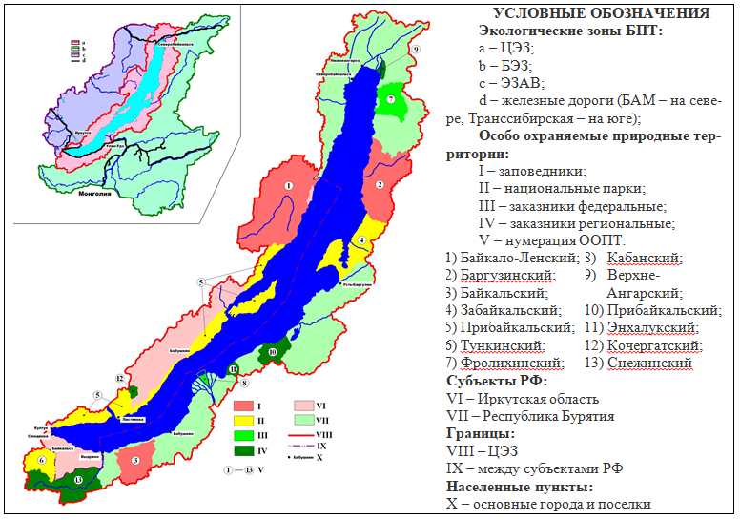
Направления деятельности органа управления БПТ
1. Системный мониторинг.
2. Организация, проведение исследований.
3. Организация программ развития БПТ.
4. Утилизация отходов и канализации.
5. Унификация и контроль за деятельностью турбаз.
6. Организация и стандартизация транспорта.
7. Осуществление специальных крупных мероприятий (типа вырубки и вывоза больного леса на побережье).

Slide 18


Второе предложение – введение обязательного экономического анализа
Необходимость разработки и использования методик анализа экономической и экологической эффективности природоохранных мероприятий и технологий. Для многих задач экономического сравнения вариантов могут использоваться модификации классических приведенных затрат:
С+Е К

Slide 19


Усложняющие моменты в экономическом анализе вариантов
1. Учет негативных экологических воздействий рассматриваемых вариантов. Через многокритериальную парето-оптимизацию, введения штрафных плат.
Кстати, нередко варианты с большими негативными экологическими последствиями имели и плохую экономическую эффективность (сплав леса по Байкалу, БЦБК).
2. Учет регулярных (сезонных, суточных) и случайных колебаний. В т.ч. метеорологических факторов (температуры, осадки, ветер).Необходимость учета и оптимизации средств регулирования колебаний, издержки по математическому ожиданию затрат в стационарных условиях.

Slide 20



Некоторые типы задач экономического анализа вариантов
1. Многоэтапная задача динамического программирования по регулированию работы каскада ангарских ГЭС и уровня Байкала.
2. Анализ экономической эффективности использования природоохранных технологий на Байкале (в жизнеобеспечении местного населения, турбаз и баз отдыха, лечебниц) в том числе по решению проблем энергообеспечения (включая электро- и теплоснабжения). транспортных проблем, утилизации отходов.
3. Анализ экономической эффективности деятельности производственных предприятий на БПТ в том числе для выяснения их целесообразности, для оценки возможностей получения рентных доходов.

Slide 21
Экономический анализ должен быть обязательной составляющей предложений по использованию
новых производств и технологий.
В проектах и экономических оценках производств обязательно должны учитываться способы и затраты их ликвидации по истечении срока жизнедеятельности.
Необходимы механизмы общественной экспертизы.
Публичность.

Slide 22



Некоторые области анализа вариантов:
Организация и туризма и отдыха.
Производственная деятельность населения.
Отходы бытовые и канализационные.
Транспорт и транспортная инфраструктура.
Энергоснабжение.

Slide 23
Учет действия случайных колебаний в производстве и потреблении, затрат на средства регулирования регулярных и случайных колебаний:
Предлагается использовать математическое ожидание приведенных затраты в стационарных условиях марковских процессов. При этом должны оптимизироваться средства регулирования колебаний.

Slide 24

Третье предложение
Необходимо создание единой эколого-экономической науки.
Благодарю за понимание!!!

